Slide 1
ANÁLISE DE DADOS
Beatriz de Souza Mantovani dos Reis

Slide 2
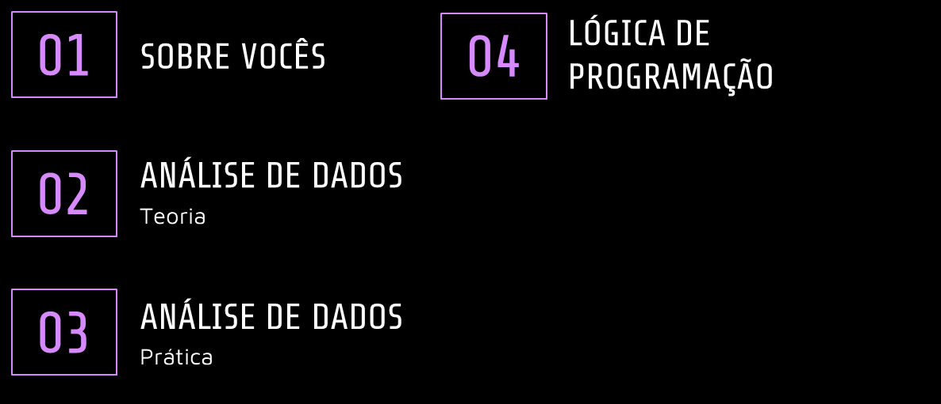
Índice

Slide 3
Sobre Vocês! ☺
- Qual área você quer seguir? Se for na tecnologia, qual ramo?
- O que você gosta de estudar?
O que você gosta de fazer no seu tempo livre?

Slide 4
Sobre Mim! ☺

Slide 5
01
Análise de dados
Teoria

Slide 6
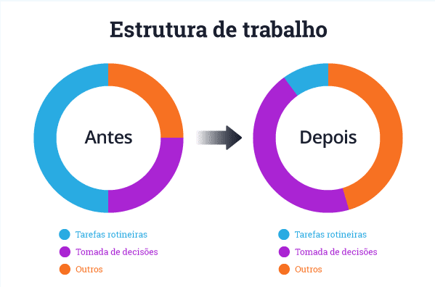
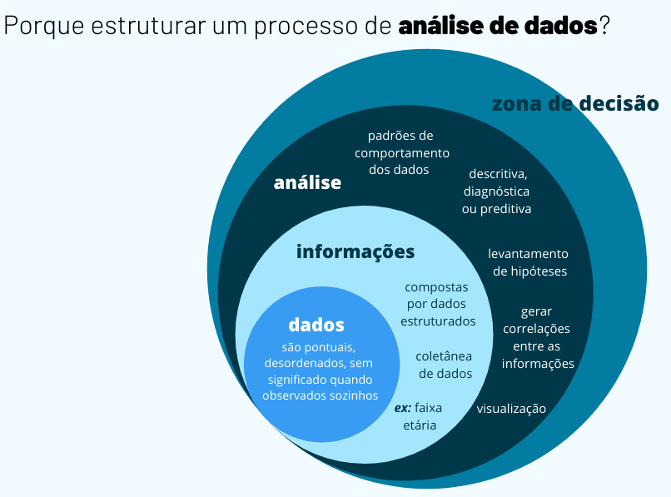
Análise de dados - Teoria
-> O que vocês sabem sobre análise de dados?
-> O que é análise de dados?
-> Onde isso é utilizado, como e por quê?
Os 5 maiores benefícios do uso da análise de dados para as suas vendas (itpeers.com)
Como a análise de dados está o impactando o dia a dia das empresas (runrun.it)

Slide 7

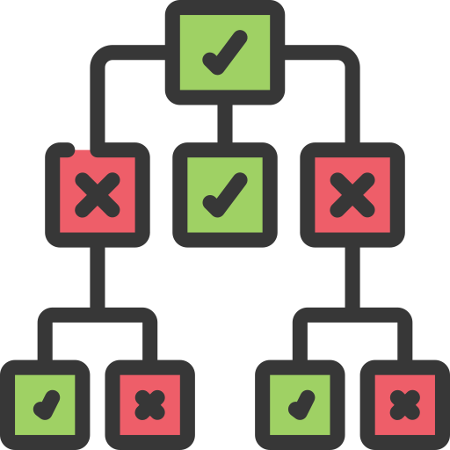


Análise de dados - Teoria
A análise de dados é um processo de inspeção, limpeza, transformação e modelagem de dados com o objetivo de descobrir informações úteis, informar conclusões e apoiar a tomada de decisões.
Tempo
Auxílio em decisões
Padronização
Conhecimento de mercado

Slide 8
Análise de dados - Teoria
-> Exemplos do uso da análise de dados no dia a dia
-> Dê algum exemplo de análise de dados

Slide 9
02
Análise de dados
Prática

Slide 10
Colocar Power Bi e link do Excel

Slide 11
03
Lógica de programação
Básico

Slide 12
Lógica de Programação

Slide 13

OBRIGADA!
Please keep this slide for attribution

